Slide 1
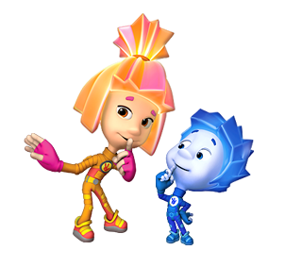
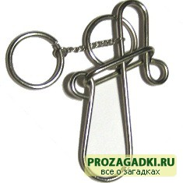
Муниципальное бюджетное общеобразовательное учреждение
«Тюрнясевская средняя общеобразовательная школа
Нурлатского муниципального района Республики Татарстан»
Проектная работа
Проволочные головоломки
Работу выполнила
ученица 6 класса
Галимова Гульшат
Руководитель проекта Михейкина Людмила Ильинична

Slide 2
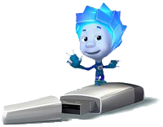
Головоломка
1) а) Специально подобранная загадка, задача и т.п., для решения которой
требуются сообразительность и знания в соответствующей области.
б) Забавная поделка, состоящая из различных соединенных между собою элементов,
которые необходимо разъединить.
2) перен. Какие-л. сложные проблемы, решение которых требует большого труда.

Slide 3

Прежде чем размышлять, для чего нужны трудные проволочные головоломки, необходимо понять, как же их разгадывать, ведь именно подобное занятие станет лучшим средством для развития логики и нестандартного мышления.

Slide 4
Некоторые секреты помогут вам быстро решать игры-головоломки даже очень сложные. Так, чтобы быстро собирать и разбирать головоломки, необходимо знать только несколько простых принципов. Прежде чем начинать сборку/разборку, головоломку необходимо внимательно изучить, ознакомиться с ее конструкцией. Иногда даже самая сложная головоломка в мире поддается простому решению, на которое уйдет только несколько минут.

Slide 5
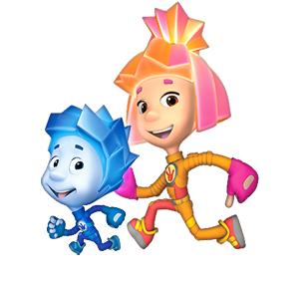
Сначала внимательно осмотрите все металлические детальки, мелкие элементы, входящие в состав шарады. Всегда учитывайте, что многие элементы на первый взгляд являются вовсе не такими, какими есть они на самом деле. Только потом уже внимательно прочитайте задание к головоломке, там наверняка указано, какой в конечном итоге результат вы должны получить, чтобы решение головоломки было правильным, а затем попробуйте мысленно представить, каким образом разгадать эту задачку.

Slide 6
Теперь приступаем непосредственно к головоломке, при этом придумывайте какие-либо нестандартные решения ее разборки, потому что именно этого ждет от вас создатель. На первый взгляд всегда кажется, что у шарады решение сложное, на деле может получиться так, что вы справитесь с ней в два счета. А еще попробуйте повернуть каждую деталь в стороны, в которые они вообще не должны поворачиваться.

Slide 7
Нельзя применять силу, когда вы находите решение загадки-головоломки, сделанной из металла или проволоки, и у вас не получается ее разобрать или собрать, может именно в легких, даже воздушных движениях кроется разгадка, а детали начнут проходить сквозь друг друга. Вы должны помнить, что это задание на логику, а не вовсе не физическую силу, с помощью которой вы только деформируете детали.

Slide 8
Математические головоломки для тех, кто любит математику или хочет с ней поближе познакомиться и подружиться. Для тех, кто хочет развлекаться с пользой и удивить своих близких и друзей. Умение придумывать и придавать форму своим идеям обязательно пригодятся творческой личности в современной жизни. Данный проект позволит обрести уверенность и азарт к обучению.
ДЕРЗАЙТЕ!

